Slide 1
Компьютерные вирусы, их классификация и средства борьбы с ними
Подготовила
учитель математики и информатики
Двойнина Наталья Владимировна

Slide 2
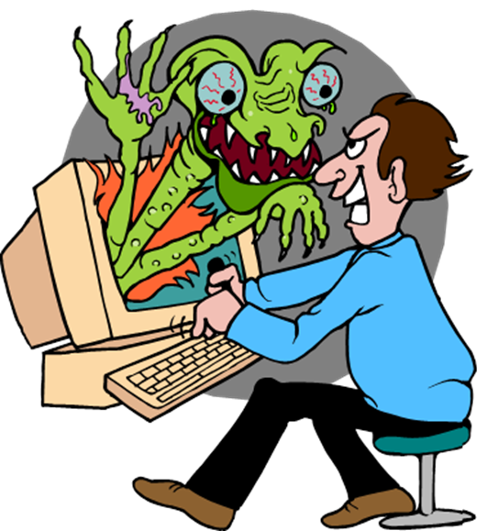
Современное общество все больше вовлекается в виртуальный мир Интернета. Но с активным развитием глобальных сетей актуальным становится вопрос информационной безопасности, так как проникающие в их сети вирусы могут нарушить целостность и сохранность вашей информации
Защита компьютера от вирусов – это та задача, решать которую приходится всем пользователям, и особенно тем, кто активно пользуется Интернетом или работает в локальной сети

Slide 3
Компьютерные вирусы
Что такое компьютерный вирус?
Испорченные и зараженные файлы
Классификация вирусов
Пути проникновения вирусов
Профилактика и борьба с компьютерными вирусами
Методы защиты от компьютерных вирусов
Действия при заражении вирусом
Литература и интернет-ресурсы

Slide 4


ЧТО ТАКОЕ КОМПЬЮТЕРНЫЙ ВИРУС?
Компьютерный вирус – специально созданная небольшая программа, способная к саморазмножению, засорению компьютера и выполнению других нежелательных действий
Энциклопедия вирусов «Лаборатории Касперского http://www.viruslist.com/ru/viruses/encyclopedia

Slide 5
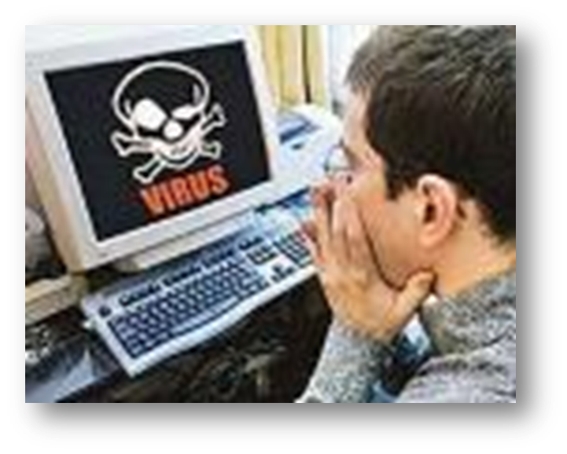
ЧТО ТАКОЕ КОМПЬЮТЕРНЫЙ ВИРУС?
Признаки заражения компьютера:
некоторые программы перестают работать или начинают работать неправильно
на экран выводятся посторонние сообщения, символы…
работа на компьютере существенно замедляется
некоторые файлы оказываются испорченными и т.д.
Активизация вируса может быть связана с различными событиями:
наступлением определённой даты или дня недели
запуском программы
открытием документа…

Slide 6
ИСПОРЧЕННЫЕ И ЗАРАЖЕННЫЕ ФАЙЛЫ
Компьютерный вирус может испортить файл или «заразить».
Обычным вирусом могут быть заражены следующие виды файлов:
Тип вируса | Вид заражаемого файла
Файловый | Исполнимые файлы
Загрузочный или BOOT-вирус | Загрузчик операционной системы
Вирус драйвера устройства | Драйвер устройства

Slide 7
КЛАССИФИКАЦИЯ ВИРУСОВ
ПРИЗНАКИ КЛАССИФИКАЦИИ
По среде обитания
По поражаемым
операционным
системам
По особенностям
алгоритма
По языку,
на котором написан
вирус
По деструктивным
возможностям

Slide 8
Классификация по
среде обитания
Файловые вирусы
Загрузочные вирусы
Макро-вирусы
Сетевые черви
Скриптовые вирусы

Slide 9
По особенностям алгоритма
макровирусы
компаньоны
файловые «черви»
«стелс»-вирусы
паразитические
«полиморфик»-
вирусы
сетевые

Slide 10
Классификация по
деструктивным возможностям
Безвредные
Неопасные
Опасные
Очень опасные

Slide 11
Классификация по поражаемым
операционным системам
DOS вирусы
Microsoft Windows
Unix
Linux

Slide 12
Классификация по языку,
на котором написан вирус
Ассемблер
Скриптовый
Высокоуровневый
язык

Slide 13
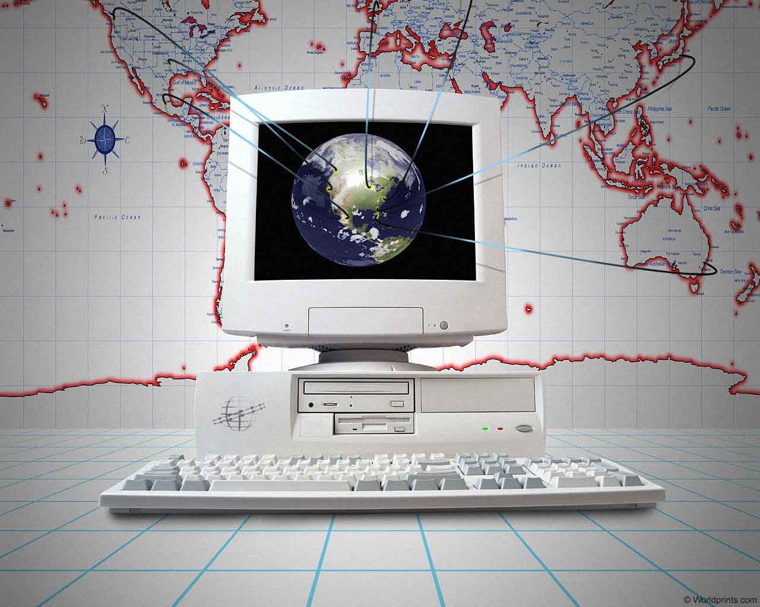
ПУТИ ПРОНИКНОВЕНИЯ ВИРУСОВ
Глобальная сеть Internet
Электронная почта
Локальная сеть
Компьютеры «Общего назначения»
Пиратское программное обеспечение
Ремонтные службы
Съемные накопители

Slide 14
МЕТОДЫ ЗАЩИТЫ ОТ КОМПЬЮТЕРНЫХ ВИРУСОВ
Для защиты от вирусов можно использовать:
общие средства защиты информации
специализированные программы для защиты от вирусов
профилактические меры, позволяющие уменьшить вероятность заражения вирусом

Slide 15
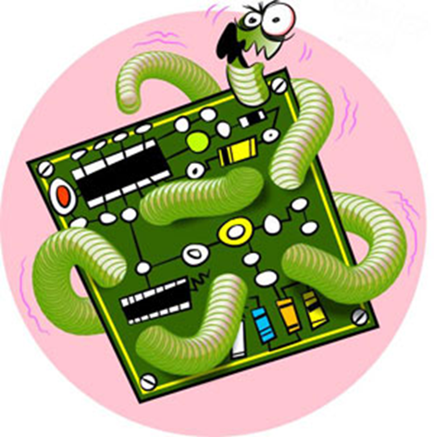
ОБЩИЕ СРЕДСТВА ЗАЩИТЫ ИНФОРМАЦИИ
Общие средства защиты информации полезны не только для защиты от вирусов, но и как страховка от физической порчи дисков, неправильно работающих программ или ошибочных действий пользователей:
копирование информации — создание копий файлов и системных областей дисков;
разграничение доступа предотвращает несанкционированное использование информации

Slide 16
СПЕЦИАЛИЗИРОВАННЫЕ ПРОГРАММЫ ДЛЯ ЗАЩИТЫ ОТ ВИРУСОВ
Программы – детекторы позволяют обнаруживать файлы, зараженные одним из нескольких известных вирусов
Программы – доктора «лечат» зараженные программы или диски, удаляя из зараженных программ тело вируса
Программы – ревизоры запоминают сведения о состоянии программ и системных областей дисков, сравнивают их состояние с исходным, при выявлении несоответствий об этом сообщается пользователю
Доктора – ревизоры — это программы, которые не только обнаруживают изменения в файлах и системных областях дисков, но и могут автоматически вернуть их в исходное состояние
Программы – фильтры располагаются резидентно в оперативной памяти компьютера и перехватывают те обращения к операционной системе, которые используются вирусами для размножения и нанесения вреда
Программы – вакцины — модифицируют программы и диски таким образом, что это не отражается на работе программ, но вирус, от которого производится вакцинация, считает эти программы и диски уже зараженными

Slide 17
ПРОФИЛАКТИЧЕСКИЕ МЕРЫ, ПОЗВОЛЯЮЩИЕ УМЕНЬШИТЬ ВЕРОЯТНОСТЬ ЗАРАЖЕНИЯ ВИРУСОМ
Защитить компьютер от заражения вирусом помогут следующие профилактические меры:
Необходимо обновлять архивные копии используемых пакетов программ и данных. Перед архивацией данных целесообразно проверить их на наличие вируса
Следует устанавливать защиту от записи на архивных дисках
Не следует заниматься нелицензионным и нелегальным копированием программного обеспечения с других компьютеров
Все данные, поступающие извне, стоит проверять на вирусы
Заблаговременно подготавливать восстанавливающие пакеты на дисках с защитой от записи
Периодически проверять диск программами-детекторами
Обновлять базу антивирусных программ.
Не допускать к компьютеру сомнительных пользователей.

Slide 18
ДЕЙСТВИЯ ПРИ ЗАРАЖЕНИИ ВИРУСОМ
Отключить компьютер от интернета и от локальной сети
Если симптом заражения состоит в том, что вы не можете загрузиться с жесткого диска компьютера, попробуйте загрузиться в режиме защиты от сбоев или с диска аварийной загрузки операционной системы
Сохраните результаты вашей работы на внешний носитель
Скачайте и установите пробную или же купите полную версию антивируса, если на вашем компьютере не установлено антивирусное обеспечение
Получите последние обновления антивирусных баз. Если это возможно, для их получения выходите в интернет не со своего компьютера, а с незараженного
Запустите полную проверку компьютера
Если программа-детектор обнаружит файловый вирус, то:
если у вас установлена программа-ревизор с лечащим модулем, то восстановление файлов лучше делать с ее помощью
если такой программы нет, то необходимо воспользоваться для лечения одним из детекторов
Испорченные файлы необходимо удалить

Slide 19
ЛИТЕРАТУРА И ИНТЕРНЕТ-РЕСУРСЫ
Литература
Анин Б. Защита компьютерной информации. – СПб. : БХВ – Санкт – Петербург, 2000. – 368 с.
Караменс В.В., Григ Н.Р. Компьютер: прошлое, настоящее, будущее. М., 2001.
Семененко В. А., Н. В. Федоров. Программно – аппаратная защита информации: учеб. пособие для студ. вузов. – М. : МГИУ, 2007. – 340 с.
Интернет-ресурсы
Википедия. Свободная энциклопедия http://ru.wikipedia.org/wiki/%CA%EE%EC%EF%FC%FE%F2%E5%F0%ED%FB%E9_%E2%E8%F0%F3%F1
Проект «Безопасный Интернет» http://brschool.okis.ru/file/brschool/proekty/KV.pdf
Лаборатория Касперского. Об угрозах http://www.kaspersky.ru/internet-security-center

Slide 20
Спасибо за внимание!

